Slide 1

BAB III
MAKNA DAN FAKTOR PENDUKUNG BELAJAR
EKA SARI SETIANINGSIH, S.Pd., M.Pd.

Slide 2

A. Makna Belajar
Belajar merupakan suatu proses perubahan yaitu perubahan tingkah laku sebagai hasil dari interaksi dengan lingkungannya dalam memenuhi kebutuhan hidupnya.
Belajar adalah proses perubahan perilaku berkat pengalaman dan latihan.
Belajar sebagai perubahan dalam perbuatan melalui aktifitas, praktek, dan pengalaman (Hamalik, 2007: 45).

Slide 3
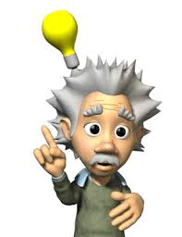
B. Teori-teori Dalam Belajar
1. Teori Psikologi Klasik Tentang Belajar
Pendidikan atau belajar adalah sesuatu yang berasal dari dalam atau inner development. Sedangkan tujuan pendidikan dari teori ini adalah self development atau self cultivation.

Slide 4

2. Teori Psikologi Daya
Menurut teori ini jiwa manusia terdiri dari berbagai daya: ingatan , fikiran, perasaan, kemauan, dan sebagaianya,

Slide 5

3. Teori Mental State
Dalam teori ini dikatakan cara belajar yang baik ialah dengan jalan memperbanyak hafalan, maka dari itu faktor ingatan sangatlah menonjol.

Slide 6
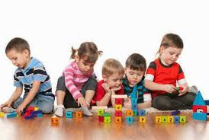
4. Teori Behaviorisme
Behavioristik adalah suatu study tentang kelakuan manusia.
Keberhasilan dalam belajar dipengaruhi oleh rangsangan yang ada yang bersifat terus menerus serta berkesinambungan. Dengan memberikan rangsangan maka akan merespon.
S - R

Slide 7
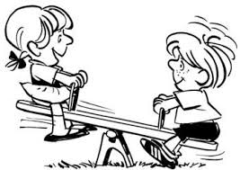
5. Teori koneksitas
Throndike menyusun hukum-hukum belajar sebagai berikut:
Hukum pengaruh; hubungan hubungan diperkuat atau diperlemah tergantung pada kepuasan atau ketidak senangan yang berkenaan dengan penggunaannya.
Hukum latihan; apabila seseorang sering dilatih maka akan menjadi kuat dengan sendirinya
Hukum kesediaan; keberhasilan dan tidak sesuatu dipengaruhi oleh kesiapan dan ketidak siapan seseorang dalam merespon sesuatu.

Slide 8

6. Teori Gestalt
Dalam teori ini dijelaskan bahwa jiwa manusia adalah suatu keseluruhan yang berstruktur, dimana keseluruhan tersebut bukan terdiri dari bagian bagian yang membentuk satu sama lain akan tetapi bagian atau unsure-unsur itulah yang berada dalam keseluruhan dalam struktur tertentu dan saling berinterelasi.

Slide 9
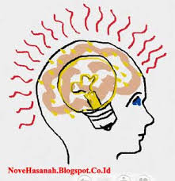
7. Teori Psikologi Field Theori Tentang BelajaR
Dalam teori ini difahami adanya beberapa prinsip diantaranya:
Belajar dimulai dari suatu keseluruhan
Keseluruhan memberikan makan kepada bagian bagian, bagian bagain terjadi dalam suatu keseluruhan
Individuasi bagian bagian dari suatu keseluruhan
Anak belajar dengan menggunakan pemahaman.

Slide 10

C. FAKTOR PENDUKUNG DAN PENGHAMBAT BELAJAR
2 Faktor
P&P
faktor internal
Faktor Jasmaniah: Faktor Kesehatan, Cacat Tubuh
Faktor Psikologis: Inteligensi / IQ, Perhatian, Minat, Bakat
faktor eksternal
Faktor Keluarga: Cara Orang Tua Mendidik/Pola Asuh, Relasi Antaranggota Keluarga, Suasana Rumah, Keadaaan Ekonomi Keluarga, Pengertian Orang Tua, Latar Belakang Kebudayaan
Faktor Kelelahan: Kelelahan jasmani, Kelelahan rohani
Faktor Masyarakat : Kegiatan dalam Masyarakat, Mass Media, Teman Bergaul, Bentuk Kehidupan Masyarakat
Faktor Sekolah: Metode Mengajar. Kurikulum
Relasi Guru dengan siswa, Disiplin Sekolah, Alat Pelajaran, Waktu Sekolah, Keadaan Gedung, Metode Belajar, Tugas Rumah

Slide 11

NOTHING IS EASY…
BUT NOTHING IS IMPOSSIBLE!!!!

